Slide 1
Hasil Pengukuran Survei Implementasi Transformasi Perusahaan Unit Kerja : JMTO Area JORR Non S
Jakarta, 21 Februari 2023

Slide 2







Maksud dan Tujuan Serta Parameter Survei :
Maksud dan Tujuan Pelaksanaan
5 Pilar Parameter Survei :
Visi / Misi dan Tata Nilai
Seberapa besar karyawan di unit kerja tersebut sudah memahami dan melaksanakan Visi/ Misi dan Tata Nilai Perusahaan
Unit Kerja
STO Group
Strategi
Seberapa besar karyawan di unit kerja tersebut sudah memahami dan melaksanakan Strategy yang sudah ditetapkan Perusahaan
Acuan positioning unit kerja kaitannya dengan pemahaman dan implementasi transformasi yang sudah dilaksanakan
Mengetahui tantangan yang dihadapi terkait transformasi di unit kerja
Membantu manajemen mengevaluasi efektivitas operasional unit kerja
Benchmarking posisi unit kerja dengan unit kerja lain
Untuk mengetahui komitmen dan kemampuan Unit Kerja untuk mengimplementasikan program transformasi Perusahaan.
Sebagai dasar untuk menentukan kebijakan yang tepat sasaran terkait transformasi Perusahaan.
Sebagai dasar penentuan penyusunan program transformasi berikutnya
Manajemen dan Organisasi
Seberapa besar dukungan karyawan dan manajemen di unit kerja tersebut untuk mendukung Transformasi
Produk dan Layanan
Seberapa besar Mutu Produk dan Layanan mendukung Pelaksanaan Transformasi
Informasi dan Teknologi
Seberapa siap Infromasi dan Teknologi yang sudah diterapkan untuk mendukung Pelaksanaan Transformasi Digital

Slide 3
Level, Rentang Nilai, Skala Dan Responden Survei :
Level, Rentang Nilai dan Skala Survei :
Demograpi Responden
Level 5
Optimiized
Rentang nilai level adalah dari level 1 sampai dengan level 5, dengan rincian nilai sbb :
Level 5 sebutan Optimized
Level 4 sebutan Integrated
Level 3 sebutan Established
Level 2 sebutan Early Improvement
Level 1 sebutan Initial
Responden yang mengisi kuesioner merupakan karyawan dengan masa kerja minimal 1 tahun di JM Group, kecuali untuk diunit kerja yang kurang 1 tahun terbentuk responden adalah semua karyawan.
Jumlah responden yang telah ikut berpartisipasi mengisi kuesioner dan memberi masukan dan saran terhadap implementasi Transformasi Perusahaan sebanyak 235 Karyawan.
Level 4
Integrated
Level 3
Established
Level 2
Early Improvement
Level 1
Initial
Formula Scoring :
Level | Rentang Nilai
1 | 0-5-10 -15 -20-25
2 | 30-35-40
3 | 45-50-55-60-65
4 | 70-75-80-85-90
5 | 95-100
Skala :
Nilai | Sebutan
5 | Sangat Setuju
4 | Setuju
3 | Cukup
2 | Tidak Setuju
1 | Sangat Tidak Setuju
Jumlah Populasi 261 orang
Responden Yang Isi Survey 235 orang
=
(Rentang Nilai + 100) x (Nilai Rata-Rata)
2 5

Slide 4
Definisi Level (1) :
Level 1 : Initial
Level 2 : Early Improvement
Level 3 : Established
Organisasi dengan tingkat maturitas awal biasanya minor dalam segala aspek, seperti:
Tidak adanya kesadaran tentang implementasi program Transformasi Perusahaan,
Tidak adanya proses Transformasi Perusahaan yang dilakukan,
Tidak adanya pengalaman dalam mengelola Transformasi Perusahaan,
Tidak terdapat Sumber Daya, Kebijakan, Sistem Manajemen,
Belum ada kepemimpinan dalam Transformasi Perusahaan.
Suatu organisasi belum menyadari akan pentingnya Transformasi Perusahaan.
Budaya Manajemen Perubahan juga belum disadari sebagai suatu kebutuhan dalam organisasi
Tingkatan dimana suatu organisasi mulai menyadari akan pentingnya Transformasi Perusahaan
Mulai terdapat suatu proses untuk diaplikasikan namun belum terstruktur secara rapi
Organisasi memiliki pengalaman tetapi belum memadai untuk mengelola program Transformasi Perusahaan
Gaya kepemimpinan masih cenderung menolak adanya Transformasi Perusahaan
Tingkatan dimana suatu organisasi mengakui persyaratan bagi implementasi program Transformasi Perusahaan
Terdapat budaya organisasi
Terdapat suatu proses untuk diaplikasikan
Terdapat pengalaman
Gaya kepemimpinan dalam mengelola Transformasi Perusahaan

Slide 5
Definisi Level (2) :
Level 4 : Integrated
Level 5 : Optimized
Tingkatan dimana suatu organisasi telah mengimplementasikan Transformasi Perusahaan dalam setiap proses bisnisnya
Budaya untuk berubah risiko telah mengakar dalam setiap strategi organisasi.
Pengaplikasian Transformasi Perusahaan telah ada di seluruh proyek dari organisasi tersebut.
Gaya Kepemimpinan telah proaktif dalam mengarahkan Transformasi Perusahaan yang terintegrasi
Tingkatan dimana suatu organisasi telah memiliki suatu budaya kesadaran untuk melakukan perubahan (mengikuti perkembangan dan situasi internal dan eksternal Perusahaan) yang mendorong organisasi yang proaktif pada seluruh aspek dalam organisasi.
Proses telah teraplikasi secara proaktif sehingga menghasilkan keuntungan bagi organisasi secara keseluruhan.
Gaya Kepemimpinan pada tahapan ini mendukung, menguatkan, dan menjaga secara aktif kapabilitas pengelolaan Transformasi Perusahaan risiko demi keberhasilan organisasi

Slide 6
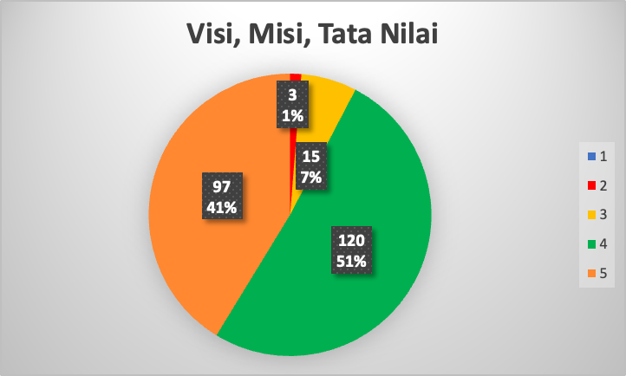
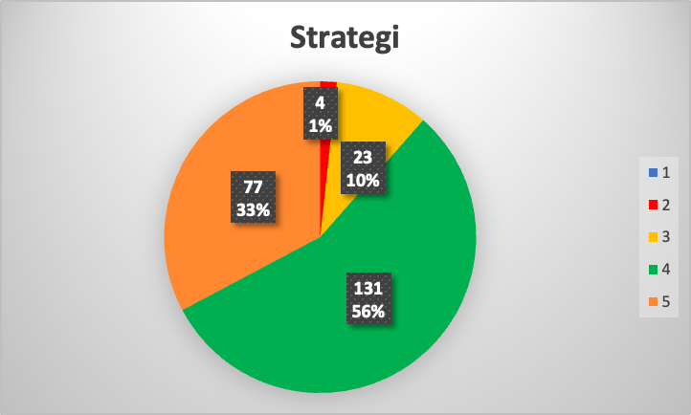
Grafik Hasil Survey (1) :
Atribut pernyataan tentang Visi/Misi/Tata Nilai:
Atribut pernyataan tentang Strategi :
Pimpinan Unit di tempat saya bekerja telah memberikan informasi yang cukup tentang makna spesifik dari Visi, Misi dan Tata Nilai "AKHLAK" di Perusahaan.
Saya telah mengetahui Visi dan Misi yang telah ditetapkan oleh perusahaan.
Unit kerja saya tempat bekerja telah siap dan terbuka untuk melaksanakan perubahan organisasi akibat kebijakan yang ditetapkan oleh perusahaan.
Proses bisnis di Unit Kerja tempat saya bertugas sudah sejalan dengan strategi perusahaan.
Unit Kerja tempat saya di tugaskan telah melaksanakan operasional sesuai dengan tahapan POAC (Planning, Organizing, Actuating, Controlling).
Saya telah memahami rencana program kerja jangka pendek (tahunan) dan jangka panjang (sesuai RJPP) Unit Kerja tempat saya ditugaskan.
Saya telah memahami tentang sasaran kerja yang menjadi target Unit Kerja tempat saya ditugaskan.
Saya telah memahami arah dan tujuan bisnis perusahaan tempat saya ditugaskan saat ini dan ke depannya.
Saya sering mendapatkan informasi dari Pimpinan Unit Kerjatempat saya ditugaskan terkait capaian target kinerja pada setiap periode (bulanan, triwulan, semester, tahunan).
Saya telah mengerti dan paham tentang Tata Nilai "AKHLAK" yang ada di Perusahaan
Saya telah mengimplementasikan Tata Nilai "AKHLAK" atas kesadaran sendiri dalam aktivitas sehari-hari.
Semua karyawan di unit kerja saya bekerja semuanya telah melaksanakan Tata Nilai "AKHLAK" dalam aktivitas sehari-hari.
Kegiatan dan program kerja di unit kerja saya telah menunjang pencapaian Visi dan Misi di Perusahaan.
Saya memegang teguh Tata Nilai "AKHLAK" dalam berinteraksi dengan karyawan, mitra dan stakeholders lainnya.

Slide 7
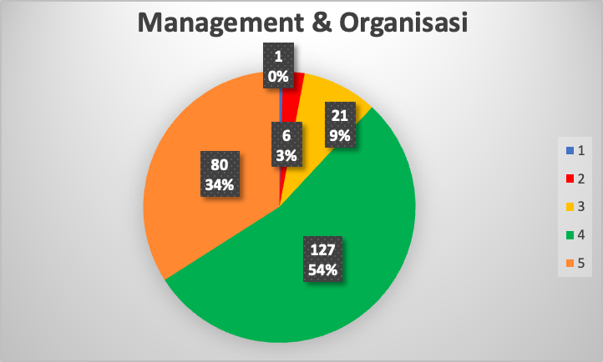
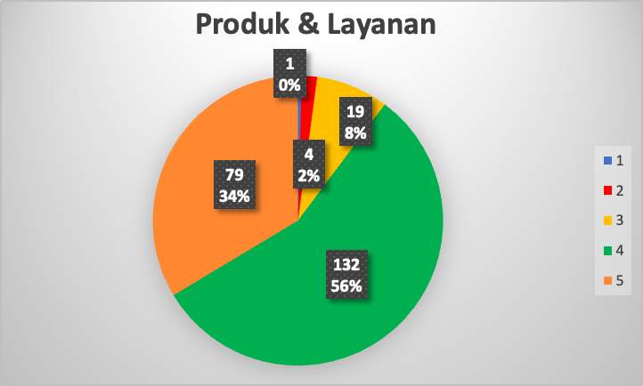
Grafik Hasil Survey (2) :
Atribut pernyataan tentang Management dan Organisasi:
Atribut pernyataan tentang Produk dan Layanan :
Saya telah memahami struktur organisasi yang ada di Perusahaan tempat saya ditugaskan.
Saya telah memahami tupoksi dan tanggung jawab yang ada di Unit Kerja/Anak Perusahaan tempat saya ditugaskan
Saya telah memahami kebijakan yang sudah ditetapkan oleh Perusahaan tempat saya ditugaskan (cuti, lembur, pengembangan karir, penilaian kinerja, disiplin, dll).
Saya telah mengetahui dan memahami regulasi yang ditetapkan oleh pemerintah (missal : UU Jalan, PP tentang Jalan Tol, Permen tentang SPM, dll) yang berhubungan dengan proses bisnis di Unit Kerja tempat saya ditugaskan
Saya telah mengetahui dan memahami terkait sistem kerja yang telah ditetapkan oleh Unit Kerja tempat saya ditugaskan.
Perusahaan tempat saya ditugaskan telah menerapkan sistem penilaian kinerja karyawan (JMPD) secara objektif
Pimpinan Unit Kerja di tempat saya ditugaskan telah mendorong karyawannya untuk belajar hal baru dan menggunakan pengetahuan baru tersebut dalam melaksanakan pekerjaannya.
Pelatihan/Pendidikan/Training yang Saya dapatkan di Unit Kerja di tempat saya ditugaskan sesuai dengan harapan dan kebutuhan pekerjaan.
Setiap Karyawan di Unit Kerja di tempat saya ditugaskan telah mengikuti Pelatihan/ Pendidikan/ Training dan telah berbagi pengetahuan (knowledge sharing) kepada karyawan yang lain.
Saya telah mengetahui dan memahami terkait prosedur dan intruksi kerja yang ada di Unit Kerja tempat saya ditugaskan
Saya sangat mudah mendapatkan informasi antar lintas unit untuk mendukung pekerjaan di Unit Kerja tempat saya ditugaskan
Saya sudah menerapkan Prosedur dalam pengelolaan suara pelanggan untuk dapat melakukan perbaikan berkelanjutan secara konsisten
Saya selalu menanggapi dan menindaklanjuti setiap pertanyaan / keluhan pelanggan
Saya mengetahui siapa yang akan menggunakan hasil kerja Unit Kerja/Tim Saya.

Slide 8
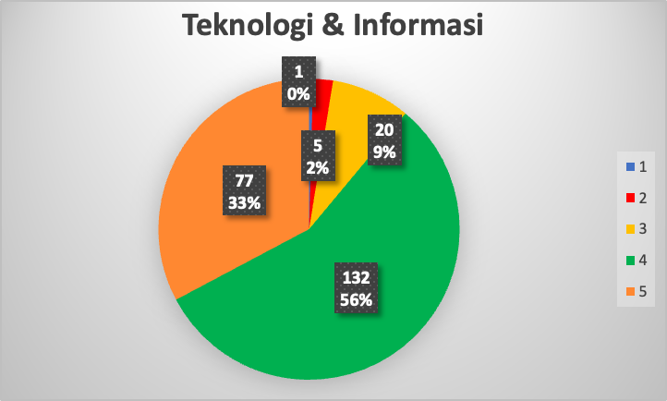
Grafik Hasil Survey (3) :
Atribut pernyataan tentang Teknologi dan Informasi:
Unit Kerja tempat saya ditugaskan telah menyediakan data dan informasi dalam format yang mudah digunakan oleh karyawan, pemasok, mitra, kolaborator, pelanggan, dan pemegang saham sesuai kebutuhan dan tepat waktu.
Unit Kerja tempat saya ditugaskan telah memanfaatkan peralatan information technology (Aplikasi, software, website, dll) untuk mengatasi tantangan di era digitalisasi.
Unit Kerja di tempat saya ditugaskan telah memanfaatkan peralatan operation technology (peralatan penunjang kerja, peralatan transaksi, peralatan pengaman dan pengaturan lalu lintas, dll) yang sesuai dengan kebutuhan.
Perusahaan dapat memastikan ketersediaan data dan informasi organisasi secara efektif dan efisien.
Perusahaan telah memastikan bahwa sistem teknologi informasi perusahaan mudah digunakan.
Perusahaan sudah menerapkan teknologi yang potensial, pengetahuan organisasi untuk menunjang keunggulan produk dan meningkatkan pelayanan pada pelanggan.
Unit kerja di tempat Saya bertugas melaksanakan pengukuran dan laporan terkait hasil kinerja peralatan teknologi yang digunakan.

Slide 9
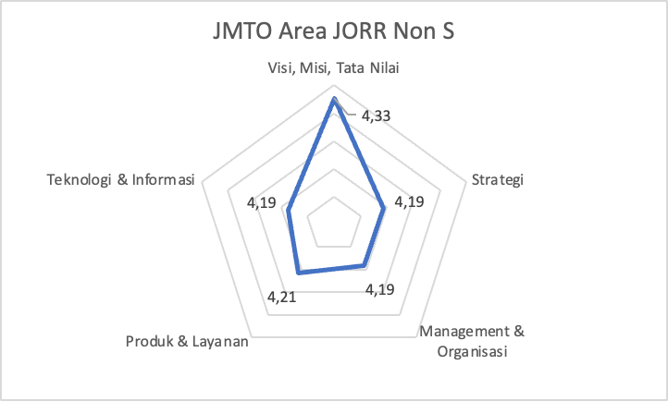
Grafik Hasil Survey Implementasi Transformasi Perusahaan :
Parameter | Nilai
Visi, Misi, Tata Nilai | 4,33
Strategy | 4,19
Manajemen Organisasi | 4,19
Produk & Layanan | 4,21
Teknologi & Informasi | 4,19
Rata-rata | 4,22
Integrated ( score : 71,76)
Tingkatan dimana suatu organisasi telah mengimplementasikan Transformasi Perusahaan dalam setiap proses bisnisnya
Budaya untuk meminimalisir risiko telah mengakar dalam setiap strategi organisasi.
Pengaplikasian Transformasi Perusahaan telah ada di seluruh proyek dari organisasi tersebut.
Gaya Kepemimpinan telah proaktif dalam mengarahkan Transformasi Perusahaan yang terintegrasi

Slide 10
Saran dan Masukan Untuk Perencanaan dan Implementasi Transformasi ke Depan :
Visi / Misi/ Tata Nilai | Strategi | Manajemen dan Organisasi | Produk dan Layanan | Informasi dan Teknologi
Terdapat 235 Masukan dan saran, antara lain : Program Kerja transformasi sudah dilakukan dengan baik, namun perlu adanya peningkatan koordinasi dan komunikasi dengan unit terkait. Pemahaman terkait visi misi dan tata nilai perlu disosialisasikan lagi. Untuk mencapai visi misi perusahaan dan mencapai tujuan bersama demi kemajuan perusahaan maka diperlukan pelatihan untuk meningkatkan kompetensi karyawan di perusahaan. | Terdapat 235 Masukan dan saran, antara lain : Strategi transformasi sudah dilakukan dengan baik, namun perlu adanya peningkatan koordinasi dan komunikasi dengan unit terkait. Formula strategi berjalan optimal, namun perlu adanya formula lain yang lebih efektif. | Terdapat 235 Masukan dan saran, antara lain : Transformasi organisasi sudah dilakukan dengan baik, namun perlu adanya peningkatan koordinasi dan komunikasi dengan unit terkait. Pemahaman terkait transformasi organisasi perlu di sosialisasikan lagi. Adanya pelatihan-pelatihan rescue k3. Segerakan pelatihan, training, pendidikan. | Terdapat 235 Masukan dan saran, antara lain : Produk dan layanan sudah baik, namun perlu adanya peningkatan koordinasi dan komunikasi dengan unit terkait. Perlu peningkatan pelatihan terkait produk dan pelayanan prima. Perlu peningkatan kebutuhan di lapangan kerja. | Terdapat 235 Masukan dan saran, antara lain : Teknologi dan informasi sudah dilakukan dengan baik, namun perlu adanya peningkatan koordinasi dan komunikasi dengan unit terkait. Peningkatan pelatihan teknologi dan informasi ke arah digitalisasi. Semoga alat teknologi ke depanya lebih baik.

Slide 11

This Presentation Made by: Strategic Transformation Group
DISCLAIMER
Materi ini dipersiapkan oleh Unit Strategic Transformation Group khusus untuk kepentingan dan kegunaan internal PT Jasa Marga (Persero) Tbk. Materi ini merupakan hak milik PT Jasa Marga (Persero) Tbk dan tidak boleh disebarluaskan/ disampaikan/ direproduksi dalam bentuk apapun kepada pihak ketiga tanpa persetujuan tertulis terlebih dahulu dari PT Jasa Marga (Persero) Tbk.
Opini dan informasi yang diberikan dalam materi ini menggambarkan kondisi yang berlaku pada saat tanggal materi.
Apabila materi ini memuat penilaian, hal tersebut bersifat indikatif dan hanya dimaksudkan untuk penelaahan awal sehubungan dengan maksud dari materi ini.
Plaza Tol Taman Mini Indonesia Indah
Jakarta, 13550
If You Want To Know More About Us Please Don’t Hesitate to Contact,
(021) 8413630 Ext. 140/141/142/143

